Slide 1
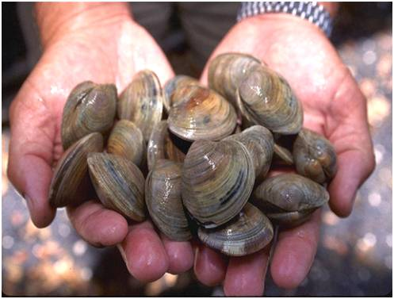
ΑΡΙΣΤΟΤΕΛΕΙΟ ΠΑΝΕΠΙΣΤΗΜΙΟ ΘΕΣΣΑΛΟΝΙΚΗΣ,
ΣΧΟΛΗ ΘΕΤΙΚΩΝ ΕΠΙΣΤΗΜΩΝ, ΤΜΗΜΑ ΒΙΟΛΟΓΙΑΣ
«ΒΙΩΣΙΜΟΤΗΤΑ ΚΑΙ ΠΡΟΟΠΤΙΚΕΣ ΚΑΛΛΙΕΡΓΕΙΑΣ ΝΕΩΝ ΕΙΔΩΝ ΘΑΛΑΣΣΙΩΝ ΔΙΘΥΡΩΝ ΜΑΛΑΚΙΩΝ»
Βασίλειος Μιχαηλίδης, Καθηγητής,
Εργαστήριο Φυσιολογίας Ζώων, Τμήμα Βιολογίας, Α.Π.Θ.

Slide 2
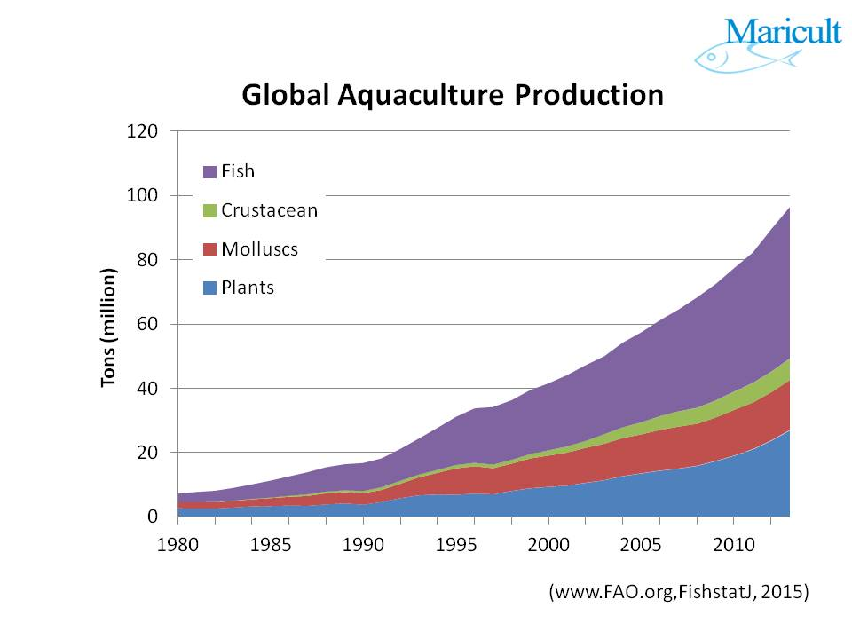
Μαλάκια-Molluscs

Slide 3
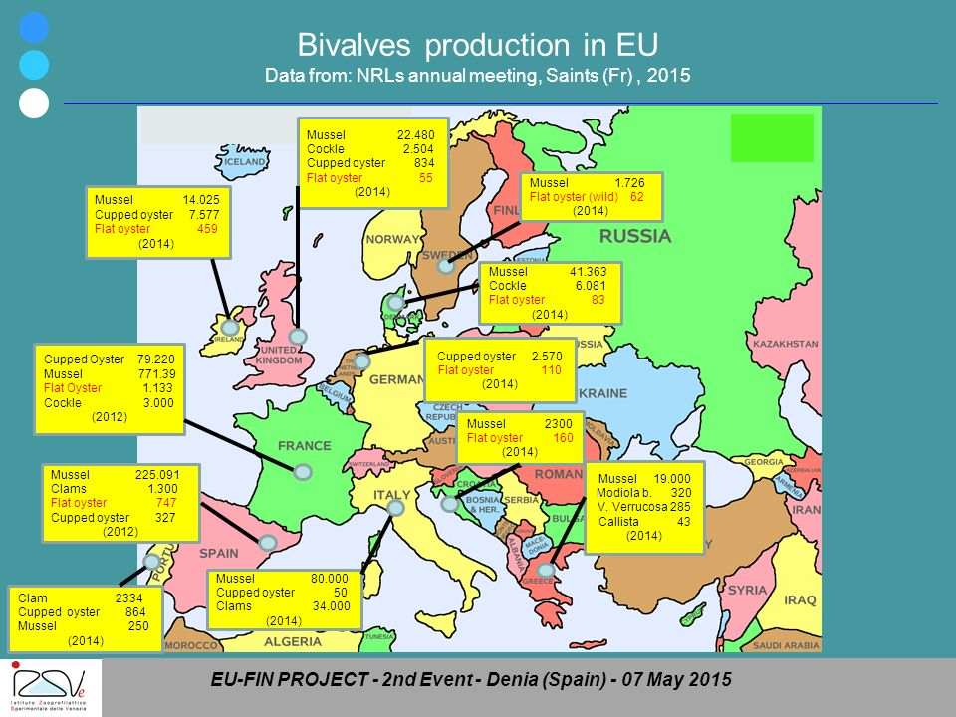

Slide 4
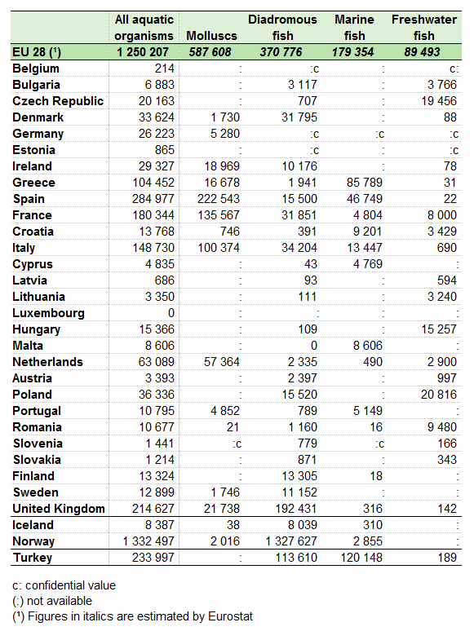

Slide 5
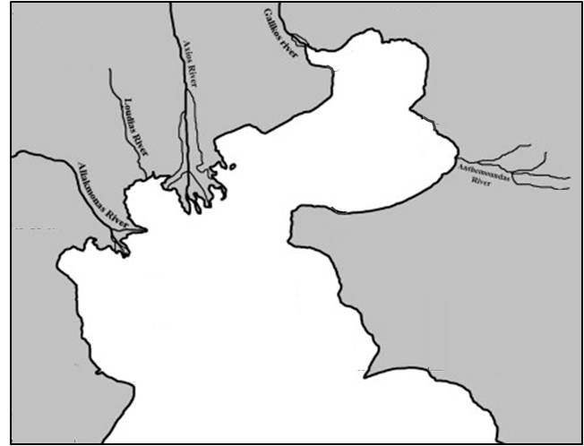
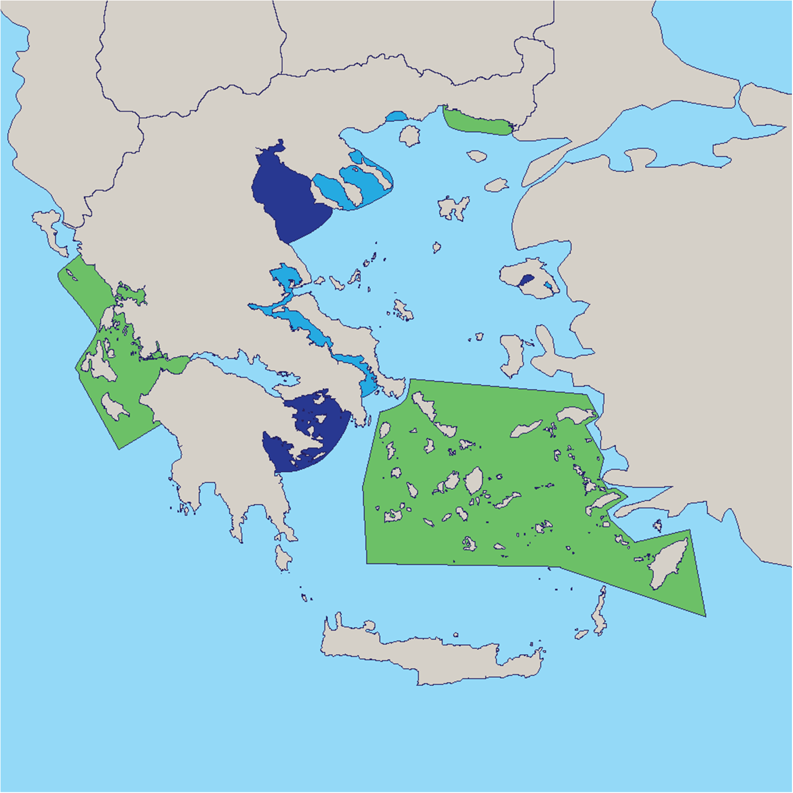
1
City of
Thessaloniki
2
3
4
Galikos river
Axios river
Loudias river
Aliakmonas river
Thermaikos
Gulf
Pieria
(19)
(4)
3
2
(5)
4
1
5
(84)
7
15
(65)
6
(1)
(10)
10
8
(14)
14
9
Aegean Sea
Ionian Sea
11
Regional Unit of East Macedonia and Thrace (A)
1. Alexandroupoli; 2. Rodopi; 3. Kavala
(10)
12
(2)
Regional Unit of Central Macedonia (B)
4. Strimonikos Gulf; 5.Thermaikos Gulf; 6. Pieria-Imathia; 7. Chalkidiki
(2)
13
16
Regional Unit of Epiros and Ionian Sea (C)
8. Sagiada; 9. Amvrakikos Gulf- Kefalonia
Regional Unit of Central Greece (D)
10. Pagasitikos Gulf; 11. Maliakos Gulf ; 12. Evoikos Gulf
Harvested shellfish
areas
Regional Unit of Attica (E)
13. Saronikos Gulf -Islands
High
Regional Unit of North Aegean (F)
14. Lesvos; 15. Limnos
Medium
Regional Unit of South Aegean (G) 16. Islands
Low

Slide 6
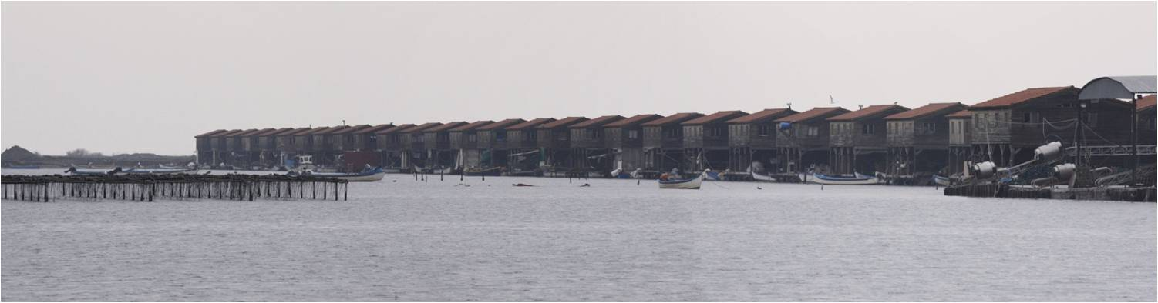
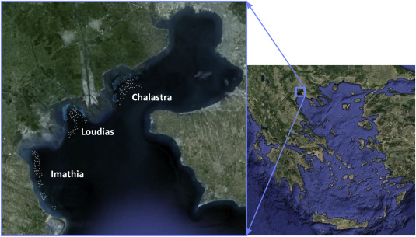
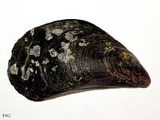
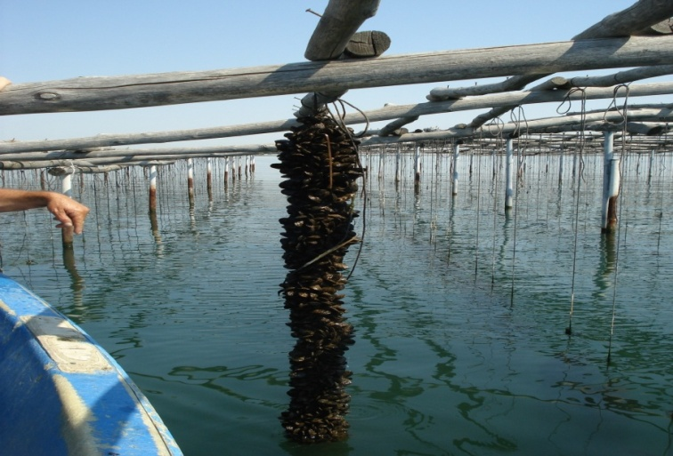
ΚΑΛΙΕΡΓΕΙΑ ΔΙΘΥΡΩΝ ΜΑΛΑΚΙΩΝ ΣΤΟΝ ΕΛΛΑΔΙΚΟ ΧΩΡΟ
Στον ελλαδικό χώρο καλλιεργούνται κυρίως τα μύδια του είδους Mytilus galloprovincialis.
Οι τρεις πιο κοινές μέθοδοι καλλιέργειας παγκοσμίως, είναι α) η καλλιέργεια σε πασσάλους, β) η καλλιέργεια σε σχεδίες και γ) η καλλιέργεια σε συστήματα μακράς γραμμής.
Thermaikos Gulf
Καλλιέργεια σε πασσάλους

Slide 7
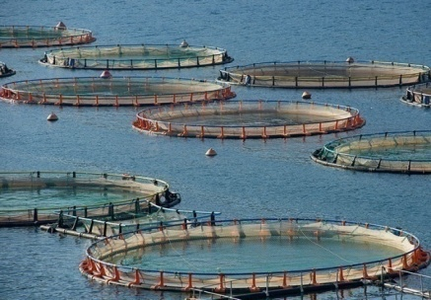
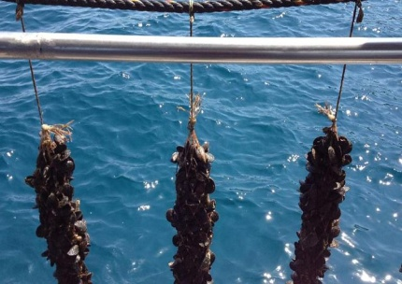
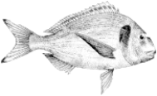
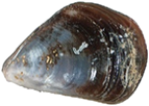
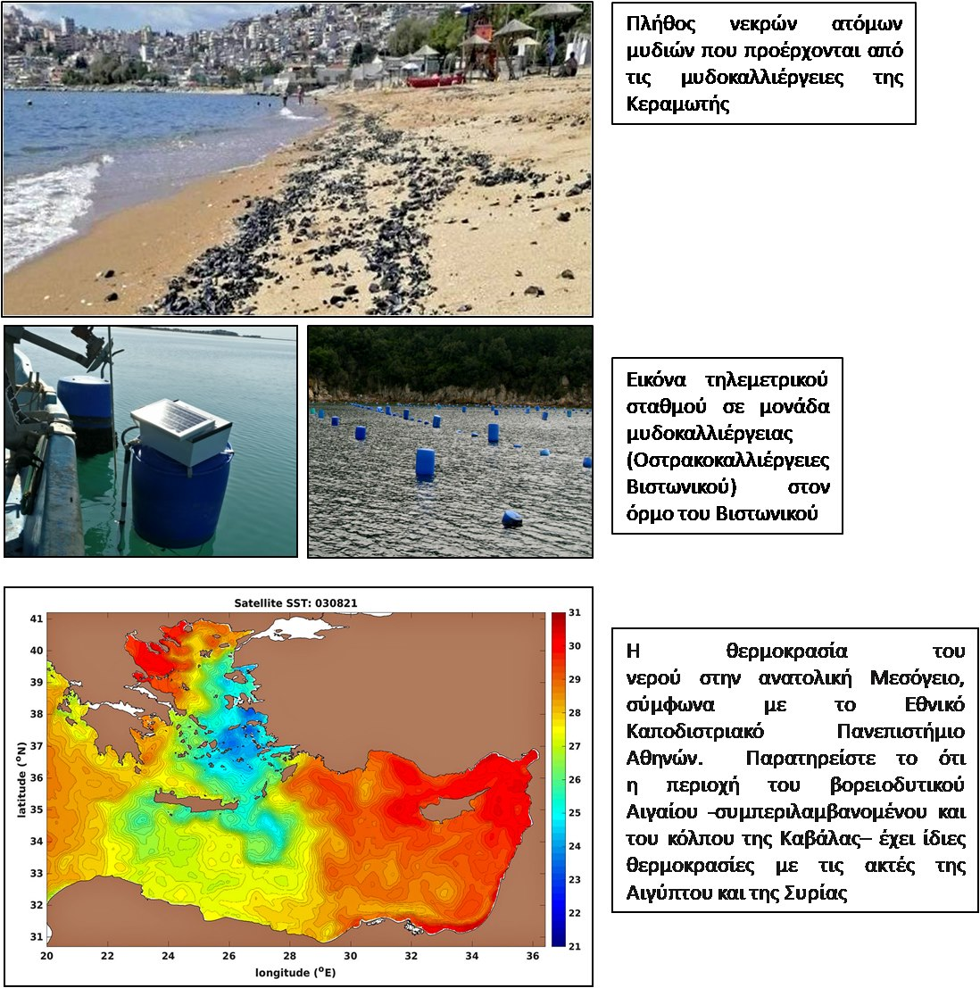
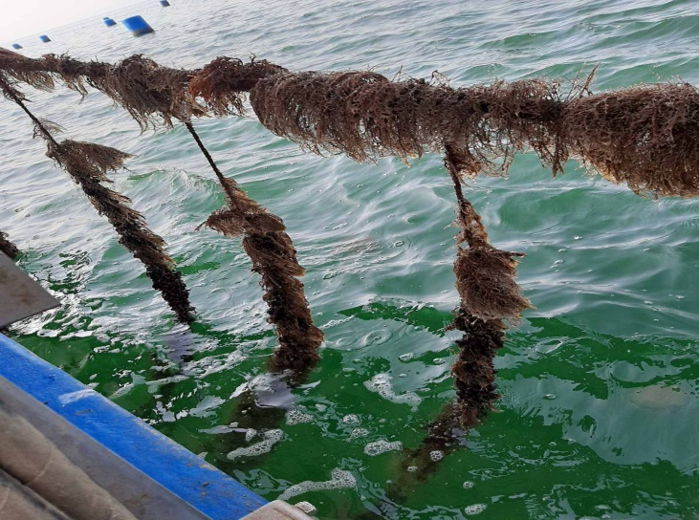
ΜΥΔΙΑ ΚΑΙ ΨΑΡΙΑ ΑΝΤΙΜΕΤΩΠΙΖΟΥΝ ΤΟ ΚΑΛΟΚΑΙΡΙ ΘΕΡΜΟΚΡΑΣΙΕΣ ΚΟΝΤΑ
ΣΤΟ ΑΝΩΤΕΡΟ ΑΚΡΟ ΤΗΣ ΘΕΡΜΙΚΗΣ ΤΟΥΣ ΑΝΤΟΧΗΣ
Κυτταρικοί δείκτες θερμικού στρες
Μέγιστο επίπεδο
έκφρασης των Hsps
Μικρή αερόβια ικανότητα
Διατάραξη του ενεργειακού ισοζυγίου
Θερμοκρασία
Ελάχιστη
φαινοτυπική
πλαστικότητα
Οι παρατεταμένες ακραίες συνθήκες θερμοκρασίας της θάλασσας (>31 ◦C) το καλοκαίρι του 2021 προκάλεσε την μαζική θνησιμότητα των μυδιών στις μυδοκαλλιέργειες
Χειμώνας
Καλοκαίρι
Κατώτερο όριο
αντοχής
Εύρος εποχικών
θερμοκρασιών
Ανώτερο
όριο αντοχής

Slide 8
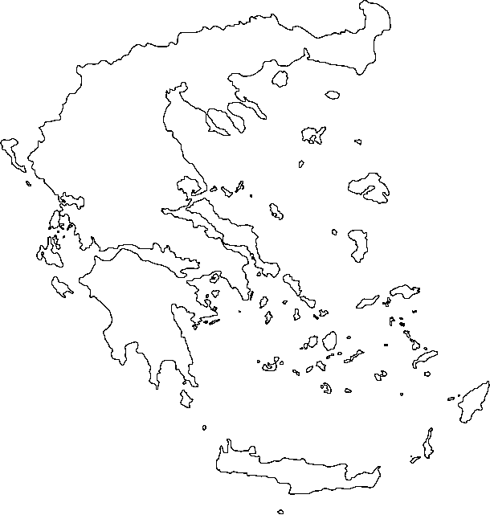
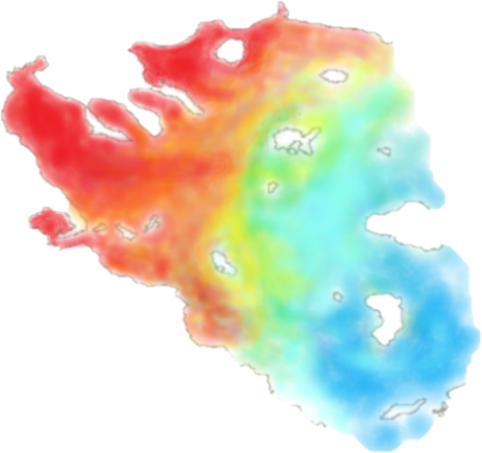

ΠΡΟΒΟΛΗ ΤΩΝ ΩΚΕΑΝΟΓΡΑΦΙΚΩΝ ΔΕΔΟΜΕΝΩΝ ΤΩΝ ΤΕΛΕΥΤΑΙΩΝ 30-40 ΕΤΩΝ-ΘΑΛΑΣΣΙΑ ΚΑΤΑΦΥΓΙΑ
Zgouridou et al., 2021. Environmental microbiology, https://doi.org/10.1111/1462-2920.15765
Black Sea
Όρια θερμικής αντοχής
~5^{ο}C 26-27ºC

Slide 9
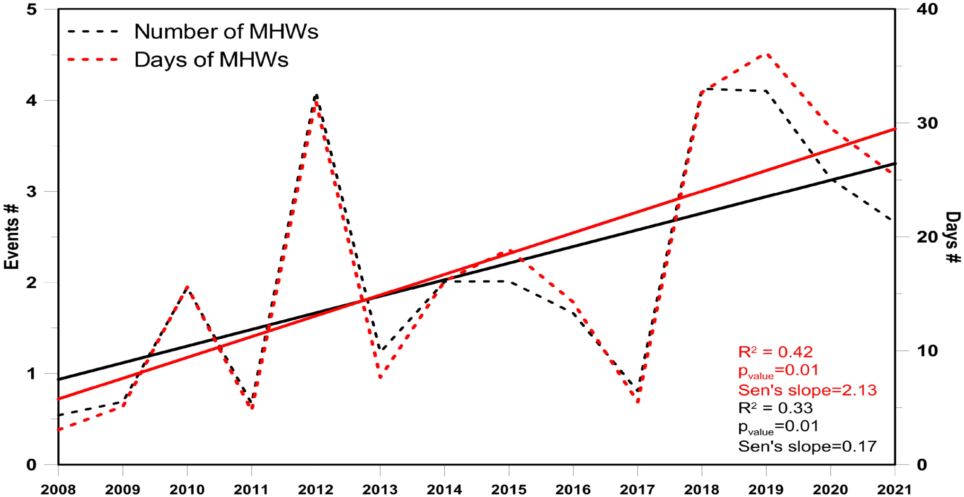
Annual numbers (black) of events and total durations (days, red) of Marine Heat Waves (MHWs), averaged over the entire study domain from 2008 to 2021
Thermaikos Gulf
Androulidakis, Y.S.; Krestenitis, Y.N. Sea Surface Temperature Variability and Marine Heat Waves over the Aegean, Ionian, and Cretan Seas from 2008–2021. J. Mar. Sci. Eng. 2022, 10, 42.https:// doi.org/10.3390/jmse10010042

Slide 10
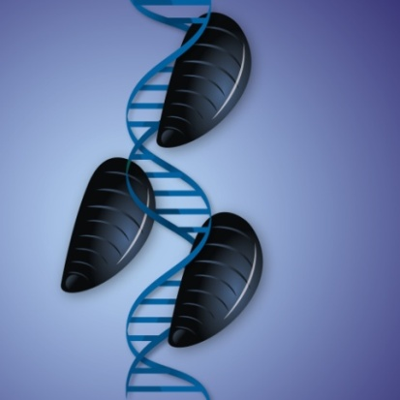
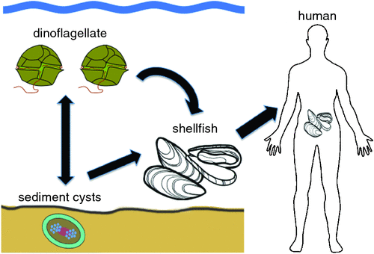
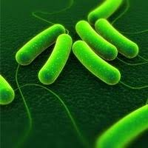
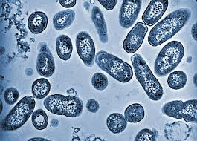
ΚΛΙΜΑΤΙΚΗ ΑΛΛΑΓΗ ΚΑΙ ΑΥΞΗΣΗ ΣΥΧΝΟΤΗΤΑΣ ΑΝΑΠΤΥΞΗΣ ΠΑΘΟΓΟΝΩΝ ΜΙΚΡΟΟΡΓΑΝΙΣΜΩΝ
Θερμοκρασία
Ρύπανση
Αστικά λύματα
Consumer
Dinoflagellate
Dinoflagellates hatch
Mussels
Resting cysts

Slide 11
1
City of
Thessaloniki
Martelia spp.
Ancistrum mytili
Urastoma cyprinae
Proctoces maculatus
Mytilicola intestinalis
Steinhausia mytilovum
E. Coli
Salmonella spp.
Listeria spp
Alexandrium spp.
Dinophysis spp.
Pseudo-nitzschia spp.
Azadinium spp.
Gonyaulax spinifera
Prorocentrum spp.
Protoceratium reticulatum
Karenia brevis
Microcystins
Martelia spp.
E. Coli
Listeria
Pseudo-nitzschia spp.
Alexandrium spp
Azadinium spp.
Prorocentrum spp.
Gonyaulax spinifera
Protoceratium reticulatum
Karenia brevis
2
3
4
Galikos river
Axios river
Loudias river
Aliakmonas river
Thermaikos
Gulf
Pieria
(19)
(4)
3
2
(5)
4
1
Martelia spp.
E. Coli
Salmonella
Listeria spp.
Alexandrium spp.
Dinophysis spp
Pseudo-nitzschia spp.
Azadinium spp.
Prorocentrum spp.
Protoceratium reticulatum
5
(84)
7
15
E.Coli
Alexandrium spp.
Dinophysis spp.
Pseudo-nitzschia spp.
Azadinium spp.
Gonyaulax spinifera
Prorocentrum spp
Protoceratium reticulatum
Vibrio splendidus
(65)
6
(1)
(10)
8
(14)
10
14
9
Aegean Sea
Ionian Sea
11
Regional Unit of East Macedonia and Thrace (A)
1. Alexandroupoli; 2. Rodopi; 3. Kavala
(10)
12
(2)
Regional Unit of Central Macedonia (B)
4. Strimonikos Gulf; 5.Thermaikos Gulf; 6. Pieria-Imathia; 7. Chalkidiki
(2)
13
16
Regional Unit of Epiros and Ionian Sea (C)
8. Sagiada; 9. Amvrakikos Gulf- Kefalonia
E. Coli
Alexandrium spp.
Dinophysis spp.
Prorocentrum spp.
Vibrio splendidus
E. Coli
Salmonella
Alexandrium spp.
Dinophysis spp.
Pseudo-nitzschia spp.
Azadinium spp.
Gonyaulax spinifera
Prorocentrum spp
Protoceratium reticulatum
Karenia brevis
Regional Unit of Central Greece (D)
10. Pagasitikos Gulf; 11. Maliakos Gulf ; 12. Evoikos Gulf
E. coli
Salmonella spp.
Dinophysis spp.
Pseudo-nitzschia spp. Azadinium spp.
Gonyaulax spinifera
Prorocentrum spp.
Protoceratium reticulatum
Karenia brevis
Harvested shellfish
areas
Regional Unit of Attica (E)
13. Saronikos Gulf -Islands
High
Regional Unit of North Aegean (F)
14. Lesvos; 15. Limnos
Medium
Regional Unit of South Aegean (G) 16. Islands
Low

Slide 12
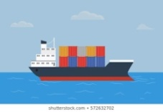







Συνεργιτική δράση στρεσσογόνων παραγόντων
Global warming
Rainfalls
+
Run -off
Oil Spill
Pollution
Pathogens-HABs
Nutrients
(A). Pattern of seasonal mean
temperature during the last decades
CO₂
+
+
0
Acidification
Deoxygenation
Hypoxia
Agricultural
Pollution
1990s
2000s
2010s
5
Vertical
migration
Mussels’ farms
Synergistic effects of
environmental stressful factors
Ambient temperature
Ocean acidification
Availability of food
Pollutants
Pathogens
HABS
Immunological and
physiological constrains
10
Mean temperature, ºC
Depth, m
(B). Trend of sea warming
during summer months
(Jun-Jul-Aug)
(D)
15
TpI - TpII
14ºC - 19ºC
Year
Physiological
performance
Temperature, ºC
(C). Patterns of changes in mean
temperature and Chl-a during the last 20-25 years
(E). Thermal
limits
T_{c}
+
+
T_{d}
20
Chl-a
24ºC 26ºC- 27ºC
-
-
25
Bivalve species- Wilde populations

Slide 13
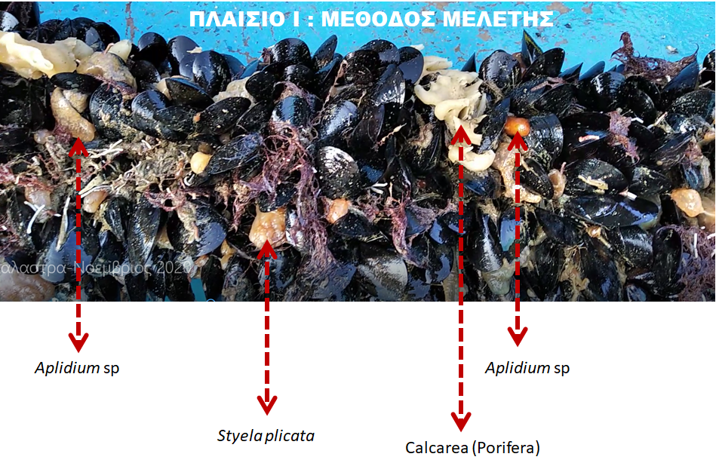
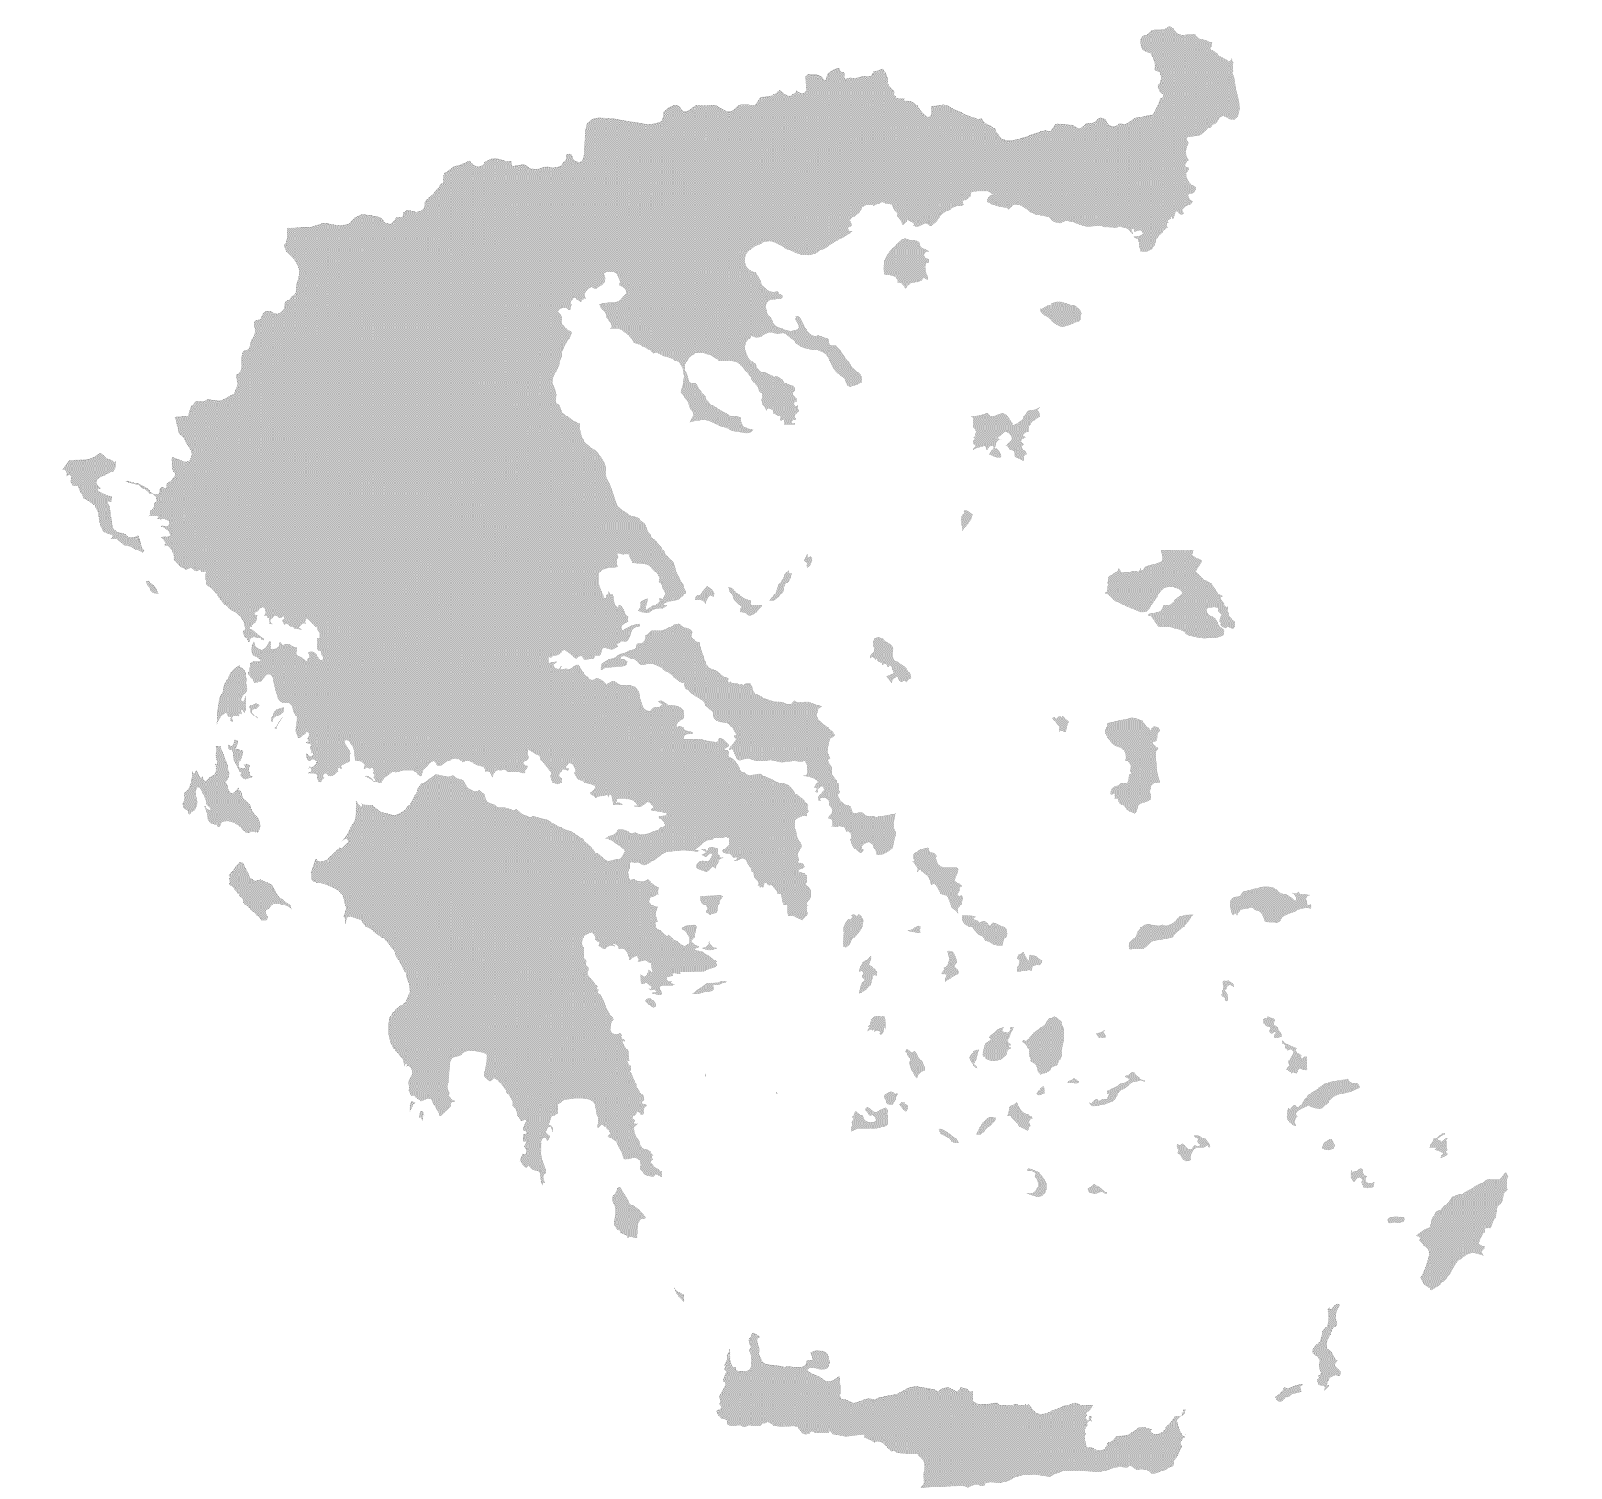
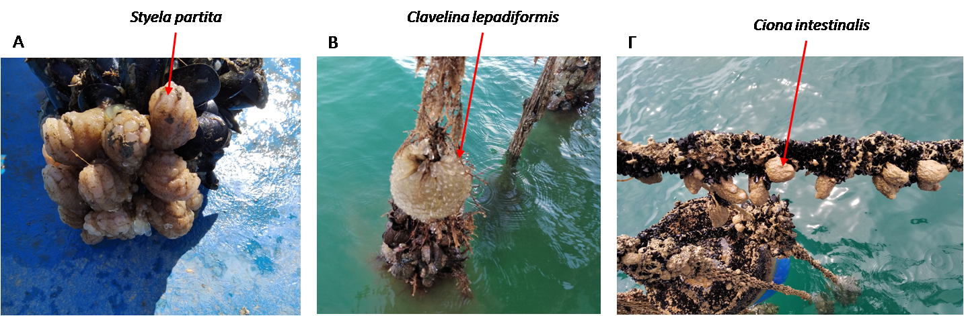
ΔΕΙΓΜΑΤΟΛΗΨΙΕΣ ΜΥΔΙΩΝ ΚΑΙ ΑΣΚΙΔΙΩΝ
Βιστωνικός Κόλπος
Περιοχή Φαναρίου
Θερμαϊκός Κόλπος
Περιοχή Χαλάστρας
Αμβρακικός Κόλπος
Είδη ασκιδίων σε αρμαθούς μυδιών (Α) Χαλάστρα, (Β) Φανάρι, (Γ) Αμβρακικός Κόλπος.

Slide 14
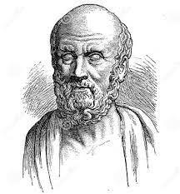
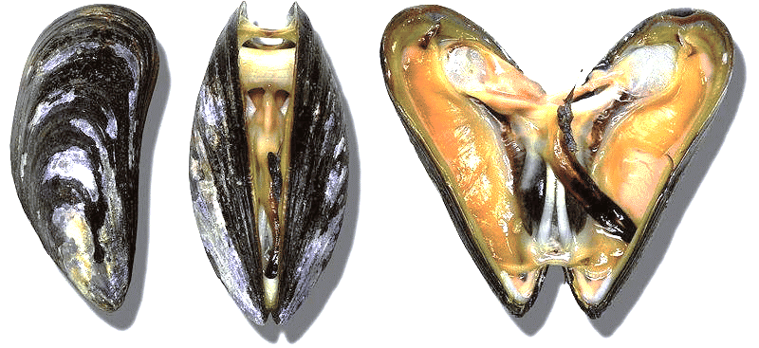
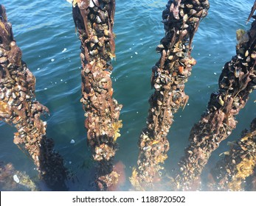
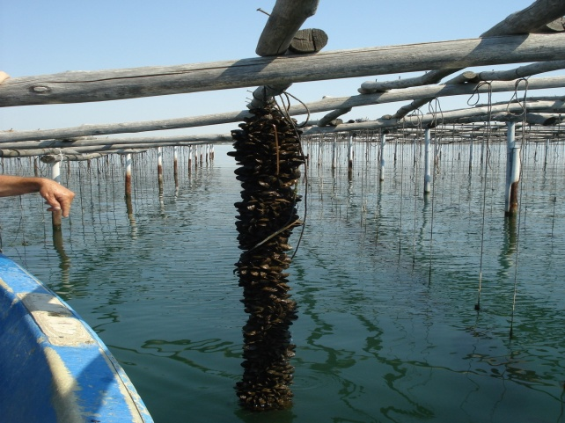

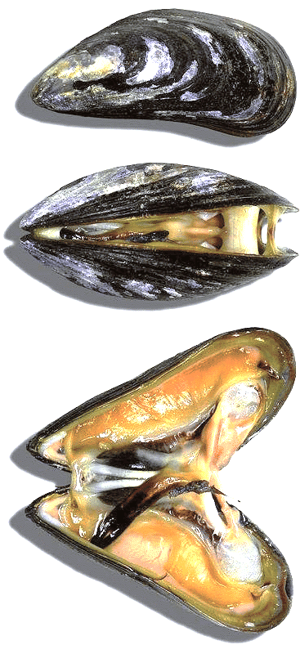
ΚΑΜΠΥΛΗ ΦΥΣΙΟΛΟΓΙΚΗΣ ΑΠΟΔΟΣΗΣ-ΚΑΘΟΡΙΣΜΟΣ ΤΩΝ
ΘΕΡΜΙΚΩΝ ΟΡΙΩΝ ΠΑΡΟΥΣΙΑ ΑΣΚΙΔΙΩΝ
«Κάλλιον το προλαμβάνειν ή το θεραπεύειν»
Ιπποκράτης (460-370 π.χ.)
Ανάγκη για έρευνα σε διάφορα επίπεδα κυτταρικής οργάνωσης
TpI
TpII
Έκφραση γονιδίων
Έκφραση των Hsps
Βιοχημικές αποκρίσεις
Μεταβολισμός
Φυσιολογικές παράμετροι
Φυσιολογική απόδοση
Συμπεριφορά-
Αναπαραγωγή
T_{d}
T_{c}
T_{c}
Θερμοκρασία, ºC

Slide 15
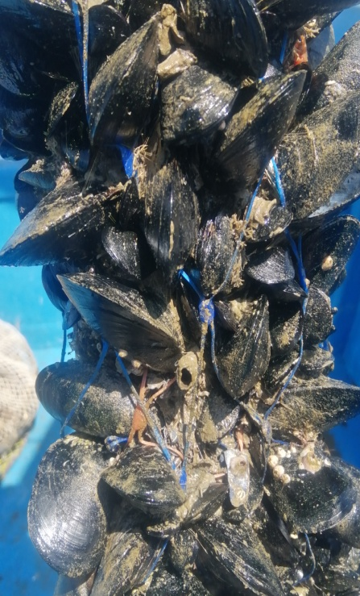
Μέθοδοι απαλλαγής των αρμαθών των μυδιών από τα ασκίδια -Οικονομικό κόστος εφαρμογής των μεθόδων
Απομάκρυνση των ασκιδίων με τα χέρια
Έκθεση των ασκιδίων στον αέρα
Ταινίες σιλικόνης
Άλμη
Διαλυμένο ακετικό οξύ 1-5% σε νερό
Πλύσιμο με ζεστό νερό 40-60 βαθμούς κελσίου
Πλύσιμο των αρμαθών με νερό σε υψηλή πίεση
Συνδυασμός των παραπάνω
Η εφαρμογή των μεθόδων και η απόδοσή τους εξαρτάται από τα αναπτυξιακά στάδια των ασκιδίων.
Απαιτείται η συνεχή παρακολούθηση ανάπτυξης και εφαρμογής των αντίστοιχων μεθόδων

Slide 16

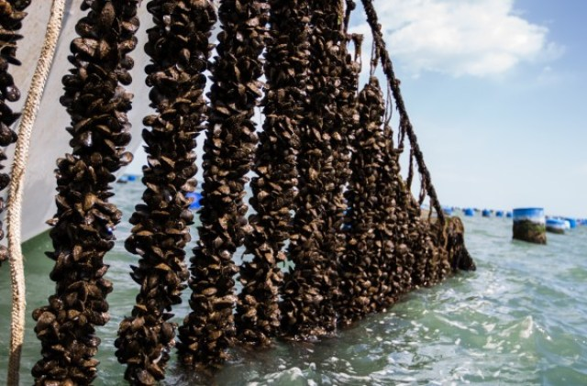
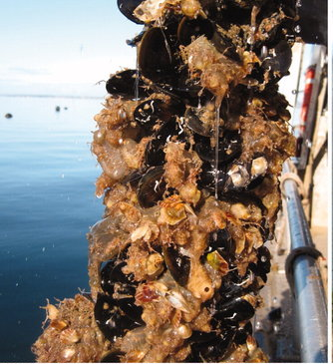
Εφαρμογή της φυσιολογίας των μυδιών ως εργαλείο για την απομάκρυνση
των ασκιδίων
Τα μύδια είναι ανθεκτικά στην έκθεση στον αέρα για ώρες ακόμη και ημέρες ανάλογα
την θερμοκρασία του αέρα
Χημικές ουσίες –Υψηλή θερμοκρασία νερού-Πλύσιμο με μεγάλη πίεση
Περιοδική έκθεση
στον αέρα και σε σχετικά
υψηλές θερμοκρασίες-
Αφυδάτωση των ασκιδίων
Τα εμβρυικά στάδια των ασκιδίων είναι ευαίσθητα στην θερμοκρασία
Δείχνουν μειωμένη αύξηση μετά τους 24-26 βαθμούς κελσίου

Slide 17
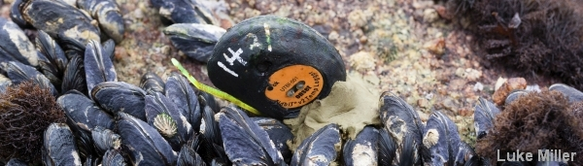
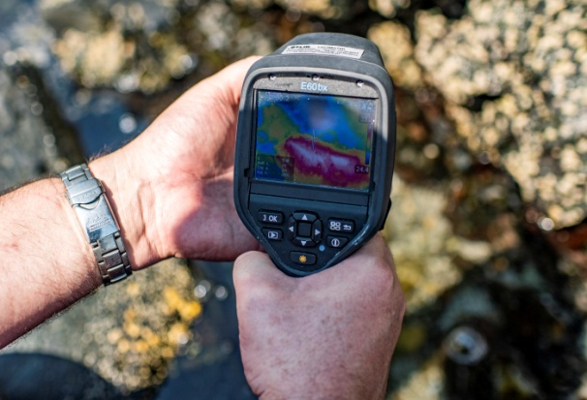
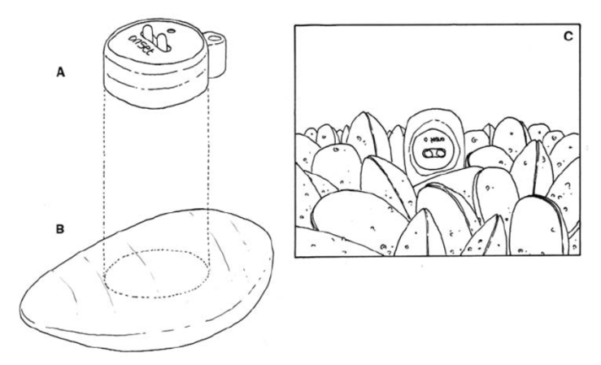
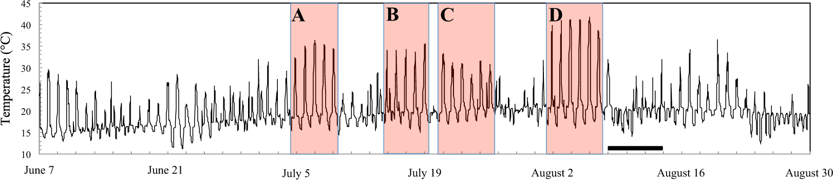
Εφαρμογή νέων τεχνολογιών παρακολούθησης της θερμοκρασίας των μυδιών
“Robomussel data logger”

Slide 18
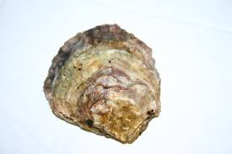
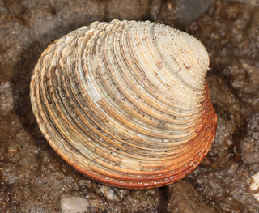
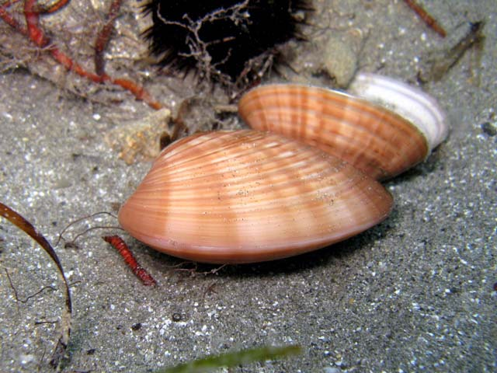
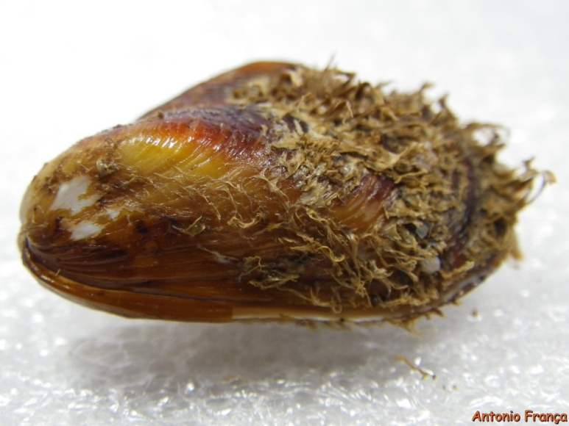
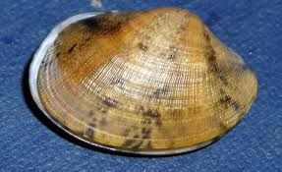
ΕΛΕΓΧΟΣ ΤΗΣ ΒΙΟΣΗΜΟΤΗΤΑΣ ΚΑΙ ΚΑΛΛΙΕΡΓΕΙΑ ΝΕΩΝ ΕΙΔΩΝ ΔΙΘΥΡΩΝ ΜΕ ΟΙΚΟΝΟΜΙΚΟ ΕΝΔΙΑΦΕΡΟΝ
Tο στρείδι (Ostrea edulis)
Tο κυδώνι (Venus verrucosa)
H γυαλιστερή (Callista chione)
Tο χάβαρο (Modiolus barbatus)
H αχιβάδα (Ruditapes decussatus)
Επίσης
η καλόγνωµη (Arca noae)
το λείο χτένι (Chlamys glabra)
το φασολάκι ή τελλίνα (Donax trunculus)
Δυνητικά θα μπορούσαμε σύμφωνα επίσης με διάφορες πληροφορίες να συμπεριλάβουμε τον πετροσωλήνα (Lithophaga lithophaga) και την πίνα (Pinna nobilis),

Slide 19
REPROSEED (www.reproseed.eu)
REPROSEED, «Research to improve Production of SEED », was a European project conducted from 2009 to 2014 by partners from several countries that aimed to promote the development of the mollusc aquaculture such as Spain, Portugal, France and Norway. Mollusc farming is important as this industry is expected to contribute significantly to the European economy in the coming years.
Country | Company | City | Species
Spain (5) | Tinamenor | Pesués | R. decussatus R. Philipinarum
Denmark (1) | Dansk Skaldyrcenter (Danish Shellfish Center) | Nykøbing Mors | M. edulis
Norway (1) | SCALPRO | Rong | O. edulis P. maximus
Italy (4) | Almar Acquacoltura Lagunare Marinetta Soc. Coop. a r.l. | Marano Lagunare | R. philippinarum
UK (4) | Seasalter Shellfish Whistable | Herne Bay | O. edulis C. gigas Mercenaria mercenaria Tapes decussata Tapes semidecussata
Irlande (7) | Cartron Point Shellfish Ltd | Burren | Oysters P. maximus Clams
The Netherland (1) | Stichting Zeeschelp | Kamperland | M. edulis C. edule Tapes philipinarum
France (14) | Grainocéan | St Martin Réne | C. gigas

Slide 20
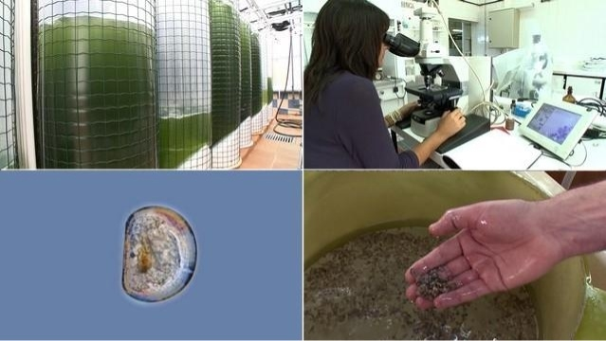
ΟΣΤΡΑΚΟΓΕΝΕΤΙΚΟΙ ΣΤΑΘΜΟΙ, ΠΑΡΑΓΩΓΗ ΓΟΝΟΥ-HATCHERIES
REPROSEED- «REsearch to improve PROduction of SEED»
REPROSEED, «Research to improve Production of SEED », was a European project conducted from 2009 to 2014 by partners from several countries that aimed to promote the development of the mollusc aquaculture such as Spain, Portugal, France and Norway. Mollusc farming is important as this industry is expected to contribute significantly to the European economy in the coming years.

Slide 21
ΚΑΛΛΙΕΡΓΕΙΑ ΔΙΘΥΡΩΝ ΣΕ ΚΛΕΙΣΤΑ ΚΥΚΛΩΜΑΤΑ-AQUACULTURE OF COMMERCIALLY IMPORTANT BIVALVES
Στην Ευρώπη εξετάζονται σήμερα λόγω της οικονομικής τους σημασίας τα εξής είδη δίθυρων για παραγωγή γόνου:
Ένα είδος με «καθιερωμένη» παραγωγή εκκολαπτηρίου:
Crassostrea gigas, είναι το σημαντικότερο δίθυρο είδος που παράγεται στα ευρωπαϊκά εκκολαπτήρια
Ένα είδος με «αναδυόμενη» παραγωγή εκκολαπτόμενου:
Pecten maximus, επίσης γνωστό ως μεγάλο χτένι, παράγεται στην Γαλλία και τη Νορβηγία, αν και εξακολουθεί να παρουσιάζει δυσκολίες εκτροφής.
Η καλλιέργεια μπλε μυδιών (Mytilus edulis και M. galloprovincialis) βασίζεται εξ ολοκλήρου σε άγριους σπόρους και υπάρχουν αυξανόμενες ανησυχίες σχετικά με τη διαθεσιμότητα των σπόρων ή τη διακύμανση της ποιότητας των σπόρων.
Η ευρωπαϊκή αχιβάδα, το Ruditapes decussatus
είναι ένα αναδυόμενο είδος, αλλά υπάρχει ελάχιστη τεχνολογική εξέλιξη για την παραγωγή που ζητείται από τα εκκολαπτήρια (σε αντίθεση με την εισαχθείσα αχιβάδα της Μανίλλας R. philippinarum).

Slide 22
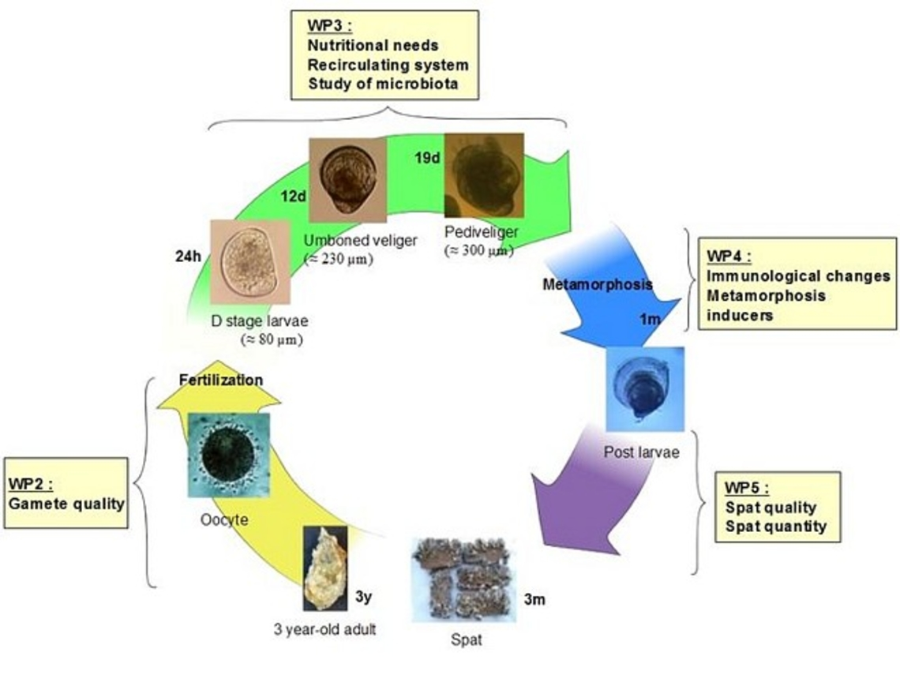
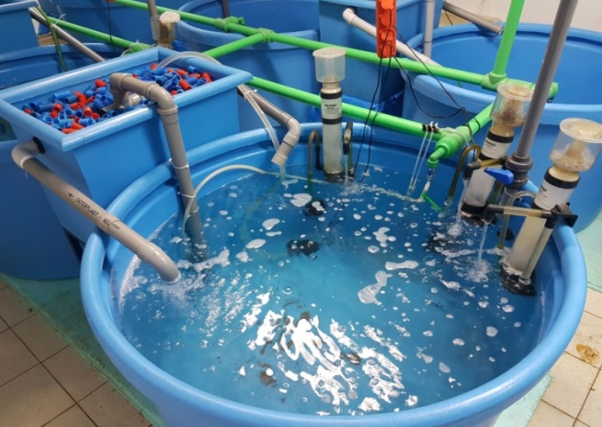
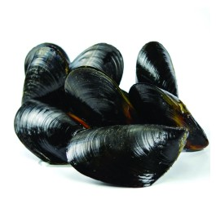
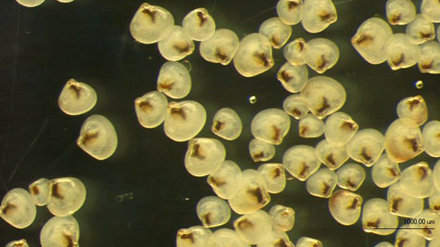
ΠΡΟΟΠΤΙΚΕΣ ΚΑΛΛΙΕΡΓΕΙΑΣ ΝΕΩΝ ΕΙΔΩΝ
ΚΛΕΙΣΤΑ ΚΥΚΛΩΜΑΤΑ ΠΑΡΑΓΩΓΗΣ ΓΟΝΟΥ ΔΙΘΥΡΩΝ –ΣΥΣΤΗΜΑΤΑ RAS
(RECIRCULATION AQUACULTURE SYSTEMS AND SEED PRODUCTION)
Στάδιο 2
-Μελέτη των ενεργειακών αναγκών
-Είδος φυτοπλαγκτού και αύξηση
-Χρήση προβιοτικών
Στάδιο 3
Έλεγχος σταδίων
μεταμόρφωσης
Ανοσολογικές μελέτες
Λάρβες στην
D-φάση,
περίπου 230 μm
Λάρβες στην
D-φάση,
περίπου 300 μm
Μεταμόρφωση
Λάρβες στην
D-φάση, περίπου 80 μm
Γονιμοποίηση
Πρώιμο άτομο
Στάδιο 4
Α. Ποιότητα γόνου
-Γενετικά χαρακτηριστικά
-Φυσιολογικά χαρακτηριστικά
-Ανοσολογικά χαρακτηριστικά
Β. Ποσότητα γόνου
-Ποσοστά θνησιμότητας
Συστήματα RAS
Γαμέτες
Στάδιο 1
Απελευθέρωση και
Ποιότητα γαμετών
Επιλογή γεννητόρων
-Επιλεκτική αναπαραγωγή
Νεαρά άτομα, δείκτες ευρωστίας, γενετικοί δείκτες
-Ποιότητα σάρκας και σχέση σάρκας προς κέλυφος
-Πιστοποίηση μεθοδολογιών παραγωγής και ονομασία προέλευσης

Slide 23
ΠΑΡΑΓΩΓΗ ΓΟΝΟΥ- REPROSEED,
« REsearch to improve PROduction of SEED »
Tα συστήματα RAS-Πλεονεκτήματα
Συμβάλλουν στην αύξηση της επιβίωσης των προνυμφών των δίθυρων κατά τα στάδια ανάπτυξης.
Μειώνουν την καταπόνηση (stress) και βελτιώνουν την ευζωία των καλλιεργούμενων ειδών
Χαμηλές απαιτήσεις έκτασης για υποδομές (υψηλές πυκνότητες του είδους που καλλιεργείται με αποτέλεσμα ένα οικονομικά αποδοτικό σύστημα παραγωγής).
Μείωση του όγκου νερού σε σχέση με την παραγωγή
Έλεγχος της θερμοκρασίας του νερού (η βέλτιστη θερμοκρασία μεγιστοποιεί την παραγωγή και επιτρέπει την ταχεία εναλλαγή του προϊόντος)·
Ανεξαρτησία από τις καιρικές συνθήκες
Μείωση του χρόνου απασχόλησης

Slide 24
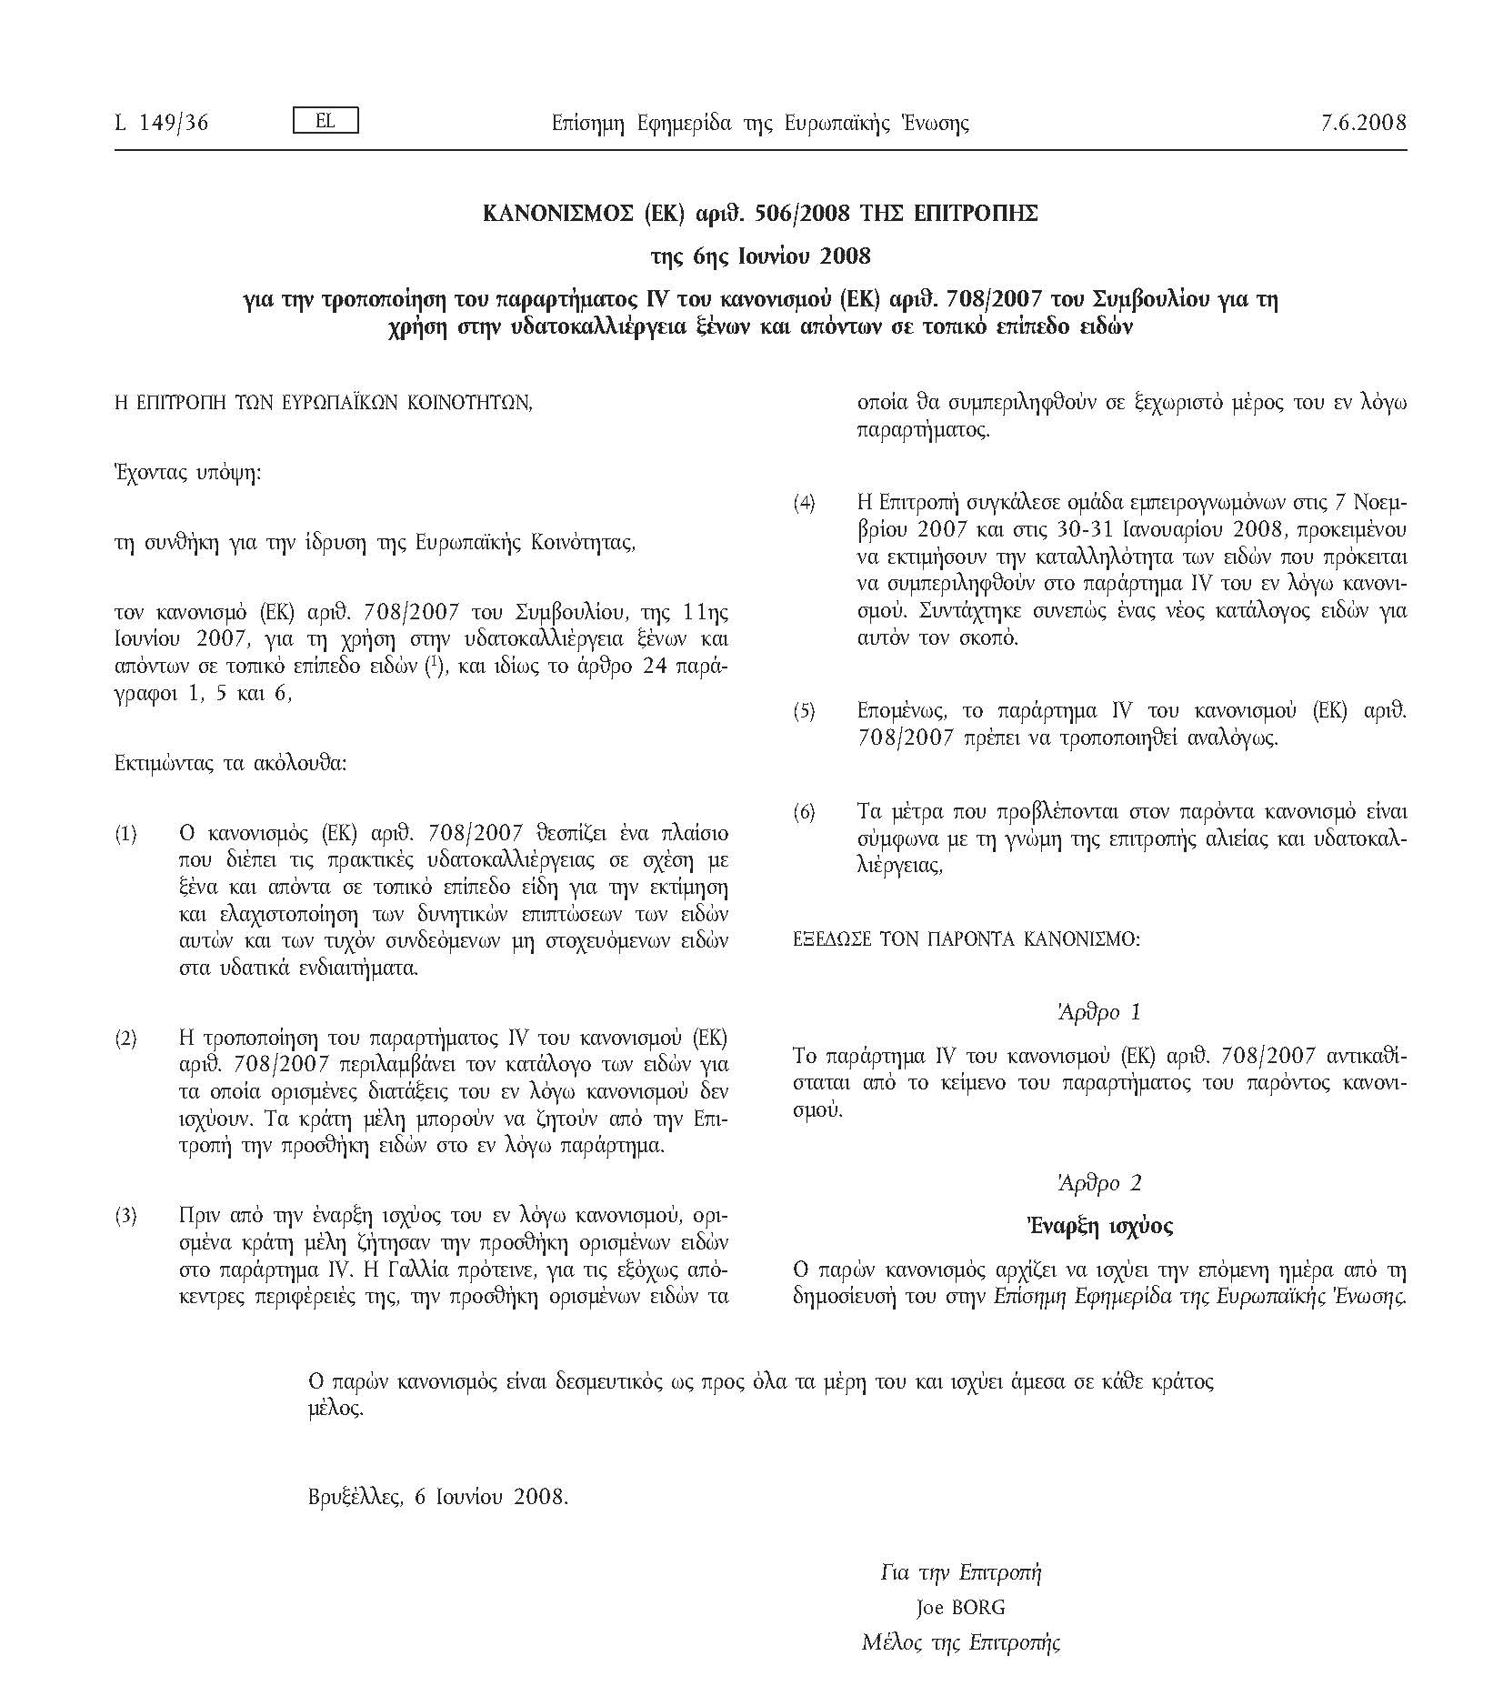

ΚΑΝΟΝΙΣΜΟΣ (ΕΚ) αριθ. 708/2007
Οξύρυγχος Σιβηρίας, Acipenser baeri
Οξύρυγχος Ρωσίας, A. gueldenstaeti
Οξύρυγχος Fringebarbel, A. nudiventris
Οξύρυγχος Sterlet, A. ruthenus
Οξύρυγχος Starry, A. stellatus
Οξύρυγχος του Ατλαντικού, A. sturio Μεγαλοκέφαλος κυπρίνος, Aristichthys nobilis
Χρυσόψαρο, Carassius auratus
Γατόψαρο Αφρικής, Clarias gariepinus
Κορέγονος του Βορρά, Coregonus peled
Στρείδι του Ειρηνικού, Crassostrea gigas Χορτοκυπρίνος, Ctenopharyngodon idella
Κυπρίνος, Cyprinus carpio
Οξύρυγχος Beluga, Huso huso
Ασημοκυπρίνος, Hypophthalmichthys molitrix Γατόψαρο, Ictalurus punctatus
Μεγαλόστομη πέρκα, Micropterus salmoides
Ιριδίζουσα πέστροφα, Oncorhynchus mykiss
Κυδώνι της Ιαπωνίας, Ruditapes philippinarum
Αρκτοσαλβελίνος, Salvelinus alpinus
Ποταμίσια πέστροφα, Salvelinus fontinalis Λιμνοπέστροφα της Αμερικής, Salvelinus namaycush
Ποταμολάβρακο, Sander lucioperca
Γουλιανός, Silurus glanis
Grassostrea gigas

Slide 25


Slide 26


Slide 27

ΕΡΕΥΝΑ ΠΟΥ ΔΙΕΞΑΓΕΤΑΙ ΓΙΑ ΤΗΝ ΚΑΛΛΙΕΡΓΕΙΑ ΑΥΞΗΣΗ ΤΟΥ ΣΤΡΕΙΔΙΟΥ
ΑΓΟΡΑ ΤΡΙΠΛΟΕΙΔΩΝ ΜΗ ΑΝΑΠΑΡΑΓΩΓΙΚΩΝ ΑΤΟΜΩΝ

Slide 28


Slide 29

Διαχωρισμός των ατόμων σε ομάδες μεγέθους και βάρους

Slide 30


Slide 31

Τοποθέτηση των ατόμων σε καλάθια μέσα σε συστήματα ανακυκλούμενου θαλασσινού νερού για την προσαρμογή τους
στις τοπικές φυσικές συνθήκες

Slide 32

ΕΛΕΓΧΟΣ ΓΙΑ ΤΗΝ ΠΑΡΟΥΣΙΑ Η ΟΧΙ ΠΑΘΟΓΟΝΩΝ ΜΙΚΡΟΟΡΓΑΝΙΣΜΩΝ
ΜΕ ΤΗΝ ΕΦΑΡΜΟΓΗ ΜΟΡΙΑΚΩΝ ΜΕΘΟΔΩΝ

Slide 33


Slide 34


Slide 35



Slide 36




Slide 37


Slide 38





ΠΡΟΪΟΝΤΑ ΜΕ ΟΝΟΜΑΣΙΑ ΠΡΟEΛΕΥΣΗΣ, ΠΡΟΣΤΙΘΕΜΕΝΗ ΑΞΙΑ- BRAND NAME
ΟΡΓΑΝΩΣΗ ΜΟΝΑΔΩΝ ΕΞΥΓΙΑΝΣΗΣ-
CENTERS FOR DEPURATION
ΔΙΑΘΕΣΙΜΟΤΗΤΑ-ΑΓΟΡΑ-MARKETS
ΟΡΓΑΝΩΣΗ ΚΕΝΤΡΩΝ ΑΠΟΣΤΟΛΗΣ
ΟΣΤΡΑΚΟΕΙΔΩΝ-ΚΑΟ
ΕΜΠΙΣΤΟΣΥΝΗ, ΚΑΤΑΝΑΛΩΣΗ-
CONFIDENCE FOR CONSUMPTION

Slide 39


ΠΡΟΤΕΙΝΟΜΕΝΕΣ ΔΡΑΣΕΙΣ-ΟΡΓΑΝΩΣΗ ΚΑΙ ΙΔΡΥΣΗ ΕΚΚΟΛΑΠΤΗΡΙΟΥ ΔΙΘΥΡΩΝ
Προπαρασκευαστικές δράσεις
Καλλιέργεια Μικροφυκών-Ανάπτυξη διατροφικών Πρωτοκόλλων
Πιλοτική Λειτουργία του Εκκολαπτηρίου
Πιλοτική Καλλιέργεια Δίθυρων
Πιστοποίηση Ποιότητας και Ιχνηλασιμότητα
Δημιουργία και λειτουργία κέντρου ενημέρωσης, διασύνδεσης και υποστήριξης Επιχειρηματικών δράσεων στον τομέα της υδατοκαλλιέργειας των οστρακοειδών

